Slide 1
Faster R-CNN:
Towards Real-Time Object Detection with Region Proposal Networks
作者 : Shaoqing Ren, Kaiming He, Ross Girshick, and Jian Sun
日期 : 2021/2/19

Slide 2
介紹
最先進的目標檢測網路，依靠區域提議演算法(region proposal algorithms)來假設目標的位置。
RPN是一個全卷積網路，可以同時在每個位置預測目標邊界和目標分數。RPN 經過端到端的訓練(end-to-end)，可以生成高品質的區域提議，以上提議由Fast R-CNN檢測
將RPN和Fast R-CNN通過共享卷積特徵進一步合併為一個單一的網路——使用最近流行的具有「注意力」機制的神經網路術語，RPN組件告訴統一網路在哪裡尋找。

Slide 3
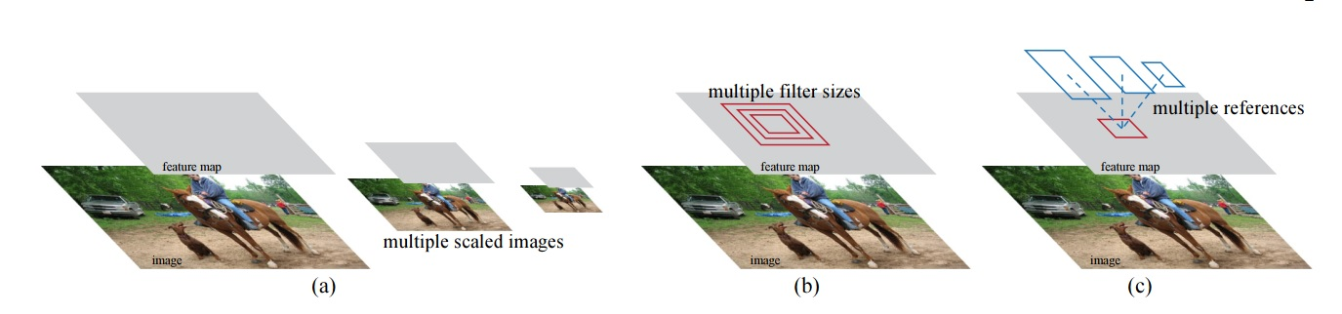
處理多尺度的不同機制

Slide 4


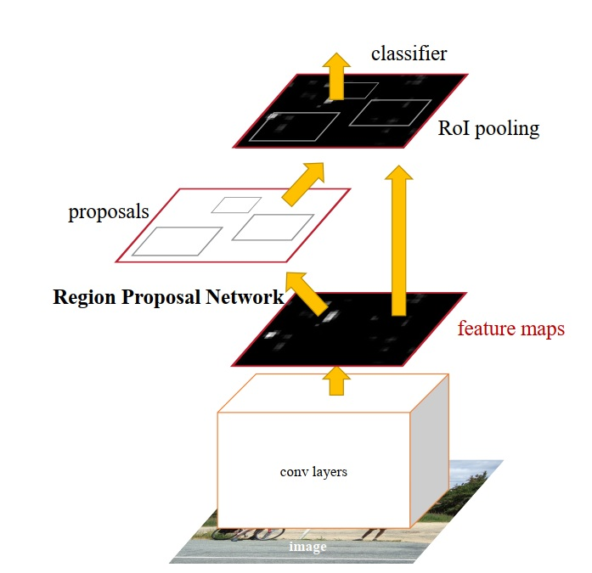

相關工作 – 方法
Conv layers
RPN
RoI pooling
Classification

Slide 5
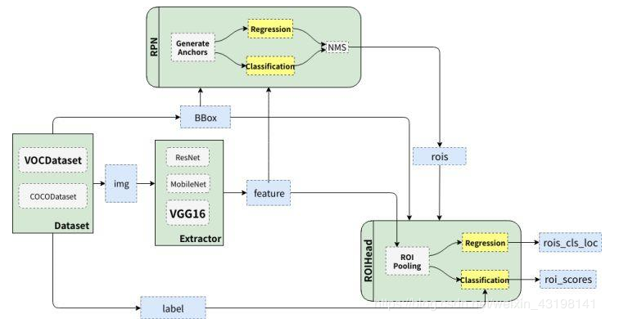
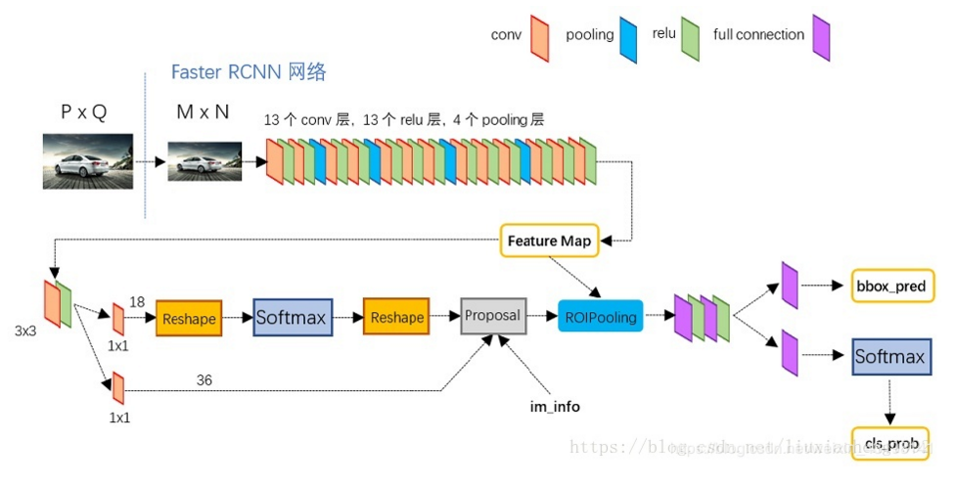
Faster-RCNN架構
圖片來源:https://codingnote.cc/zh-tw/p/193174/

Slide 6
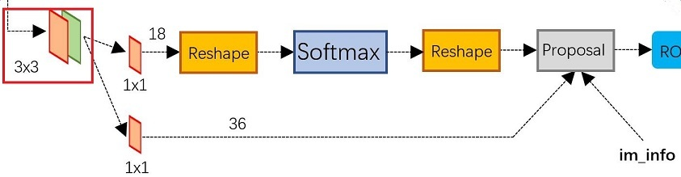
Region Proposal Networks(RPN)
RPN的網路結構，可以看到RPN網路實際分為2條線。
上面一條通過softmax分類anchors獲得positive和negative分類，
下面一條用於計算對於anchors的bounding box regression偏移量，以獲得精確的proposal。
RPN最終就是在原圖尺度上，設置了密密麻麻的候選Anchor。然後用cnn去判斷哪些Anchor是裡面有目標的positive anchor，哪些是沒目標的negative anchor。所以，就是個二分類而已。

Slide 7

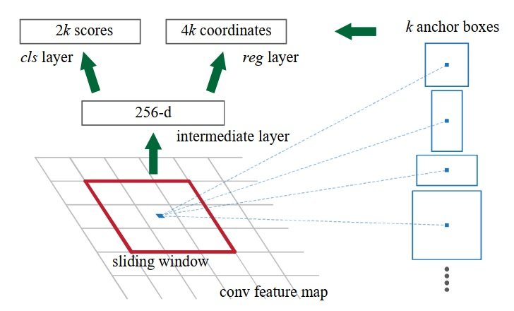
Anchor
softmax
新增第二層
1:1
分類層
(是不是object)
邊框回歸層
所謂anchors，實際上就是一組由rpn/generate_anchors.py生成的矩形
9個矩形共有3個形狀
通過anchors就能引入檢測中，常用到的多尺度方法
平移不變+多尺度anchor是此方法的重點
新增第一層
1:2
2:1
3*3卷積核
原圖上的anchors
ZF model

Slide 8

損失函式（Loss function)
上述公式中 i 表示anchors index一個mini-batch中的下標， pi 是anchor i為一個object的預測可能性。如果這個anchor是positive的，則ground-truth標籤pi*為1，否則為0。
ti表示預測bounding box的4個引數化座標，ti*是這個positive anchor對應的ground-truth box。

Slide 9
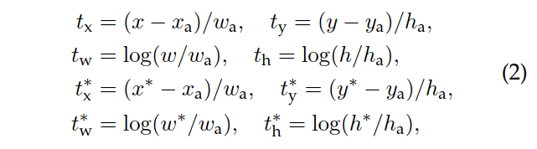
損失函式（Loss function)
x、y、w、h表示box中心的座標以及它的寬度和高度。變數x、xa和x*分別針對於預測的box、anchor boxhe ground-truth box（y、w、h也是一樣的）。
可以認為是從一個anchor box到一個附近的ground-truth box的bouding box迴歸。

Slide 10
RPN與Fast R-CNN共享特徵
獨立訓練的 RPN 和 Fast R-CNN 將以不同的方式修改卷積層。因此，我們需要開發一種允許在兩個網路之間共享卷積層的技術，而不是學習兩個獨立的網路。我們討論三個方法來訓練具有貢獻特徵的網路：
交替訓練
近似聯合訓練
非近似的聯合訓練

Slide 11
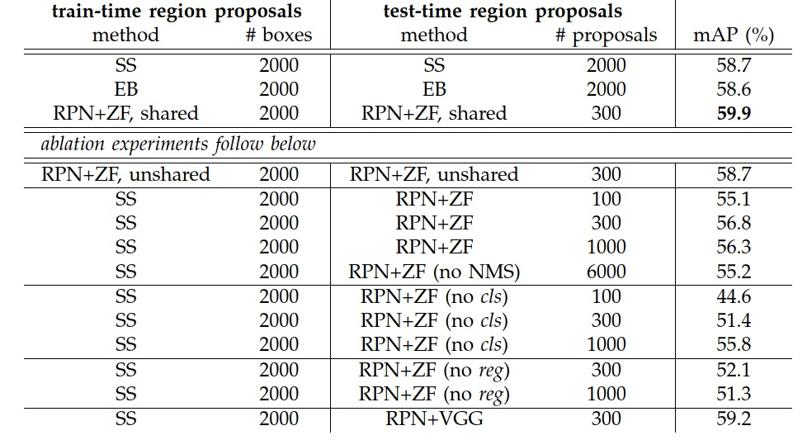
實驗
SS表示Selective Search ，EB表示EdgeBoxes
數 據 集：PASCAL VOC 2007、2012 (包含5K張訓練影象和5K張測試影象，超過20個object種類）
網 絡：ZF net的“fast"版本（5個卷積層+3個全連線層） 和 VGG-16（13個卷積層+3個全連線層）
衡量標準：檢測平均準確率（mean Average Precision，mAP)

Slide 12
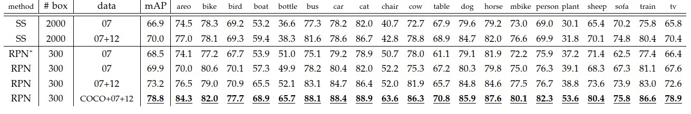
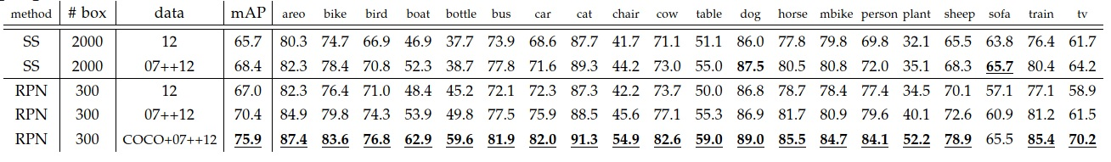
實驗
PASCAL VOC 2007
PASCAL VOC 2012

Slide 13
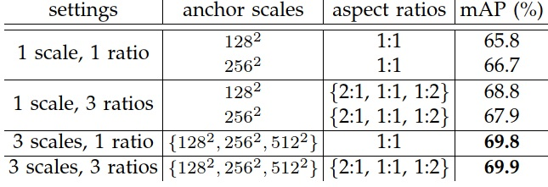

實驗
驗證anchor設定的影響
驗證loss function式（1）中不同λ值的影響

Slide 14
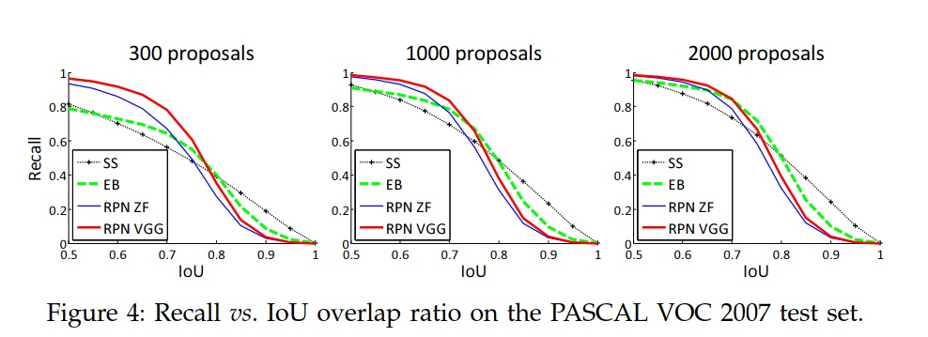
實驗 - Recall vs. IoU重疊率

Slide 15
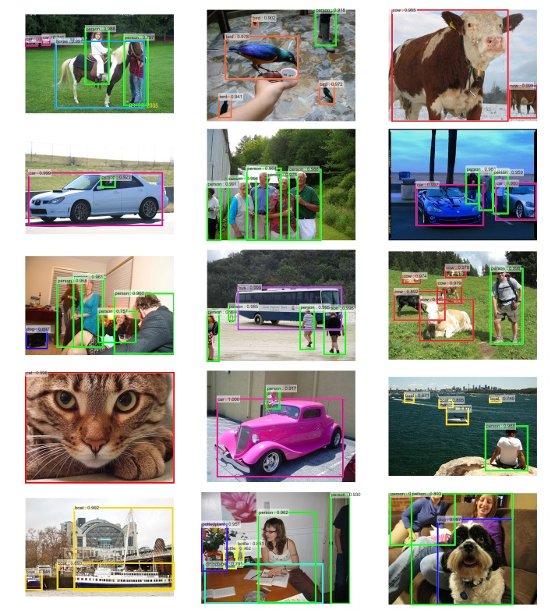
總結
作者提出了RPN來生成高效，準確的區域提議。通過與下游檢測網路共享卷積特徵，區域提議步驟幾乎是零成本的。
方法是統一的，基於深度學習的目標檢測系統能夠以接近實時的幀率運行。學習到的RPN也提高了區域提議的品質，從而提高了整體的目標檢測精準度。
對於每種圖像，一種顏色代表該圖像中的一個對像類別。

Slide 16
參考資料
Faster R-CNN: Towards Real-Time Object Detection with Region Proposal Networks
https://codingnote.cc/zh-tw/p/193174/
https://zhuanlan.zhihu.com/p/31426458
https://www.itread01.com/content/1546423230.html

